Slide 1
<소셜 추천 서비스>
Movielens Dataset 특징 및 정확도, 오류치 관점 평가 지표
20162874 김도현
20162897 박종두

Slide 2
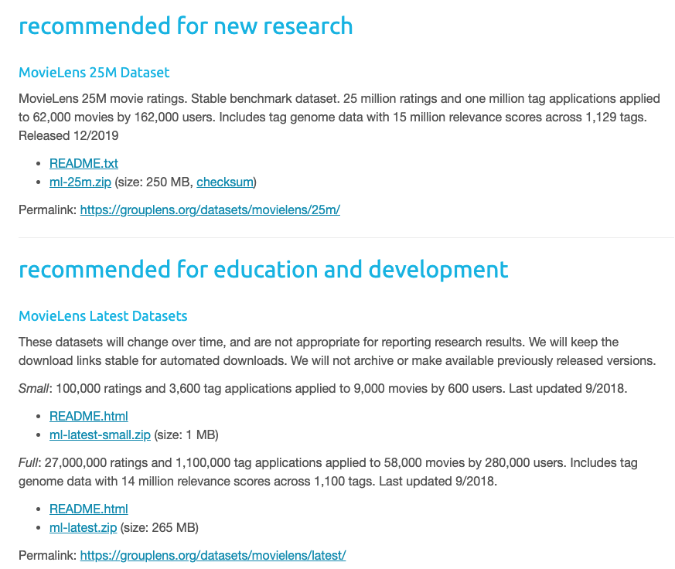
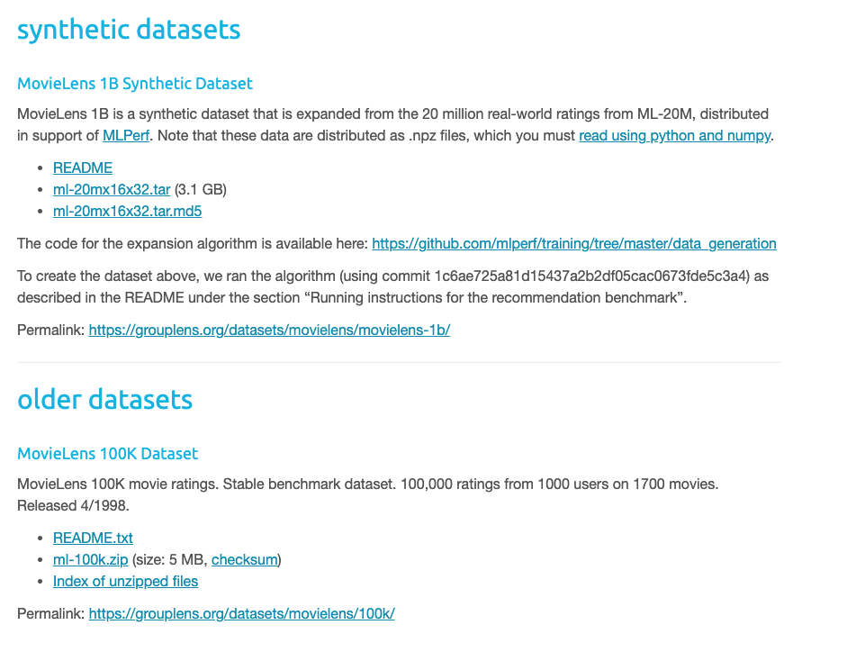
Movielens DataSet
미네소타 대학의 그룹렌즈 프로젝트로 시작.
Notes:
무비렌즈 데이터셋은 미네소타 대학의 그룹렌즈 프로젝트로 시작해서 보시는것과 같이 여러 종류로 분류해서 제공하고 있습니다.

Slide 3
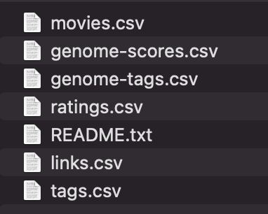
Movielens DataSet
Notes:
가장 최근의 데이터셋을 받으면 이렇게 x,x,x,x,x, 파일들이 있습니다.

Slide 4
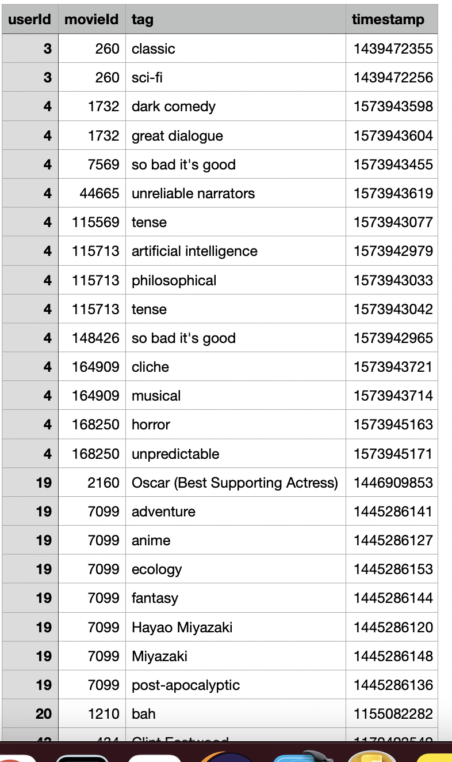
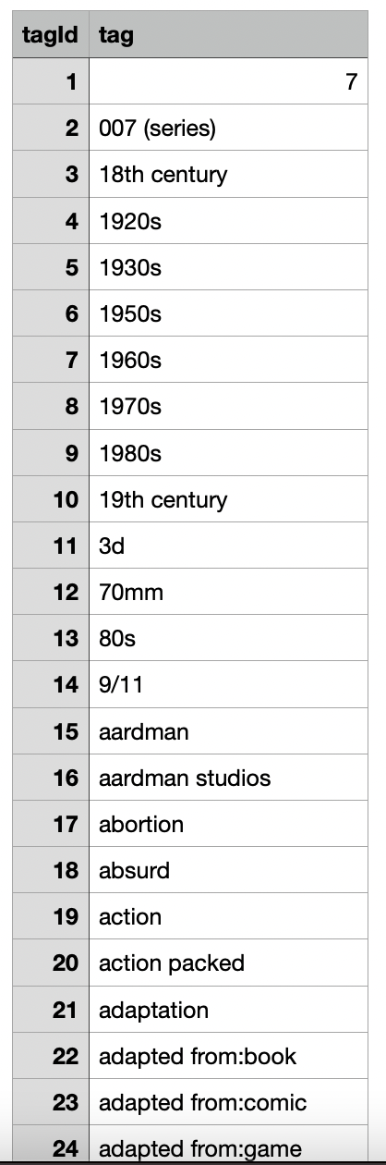
Movielens DataSet
Notes:
그 중 태그를 사용하기 위한 파일들로 차례로 tags, genome tags, genome score 입니다. 이 파일들의 특징으로는 먼저 유저가 생각하는 해당 영화의 태그랑 실제로 적용되는 태그가 분리되어 있고, 각 태그가 영화에 얼마나 적합한지 연관성이 계산되어 있습니다. 개인적인 생각으로 이렇게 데이터셋으로 나온것과 더불어서 데이터 계산 방식이라던가, 혹은 수식등이 있으면 참고하는데 도움이 됬을거 같은데, 찾기는 어려웠습니다.
그래서 저희가 개별 회의 진행할 때에 태그를 활용할 방법을 강구하는 중입니다.

Slide 5
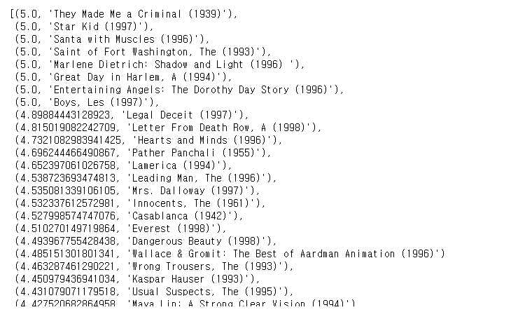
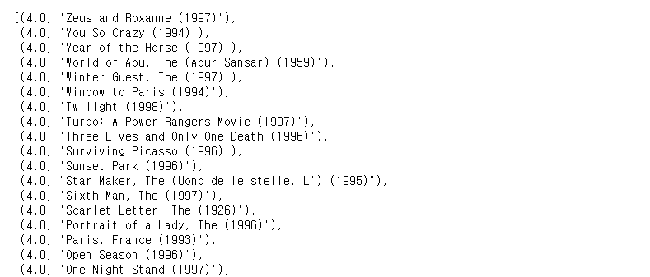
Movielens DataSet
Notes:
또한 웹 서핑중에 실제 무비렌즈 데이터로 사용자기반 추천, 항목기반 추천을 적용해본 사례가 있었는데 왼쪽이 사용자 기반, 오른쪽이 항목 기반입니다. 여기서 보시면 사용자 기반은 차이가 조금씩이라도 있느 ㄴ방면 항목 기반은 동일한 수치가 많은데, 이 글을 쓴 작성자 코멘트로 무비렌즈 데이터의 항목들이 가지는 특징이 많지 않고 평점에만 의존하기 때문에, 사용자 기반에서는 그나마 차이가 있는 반면 항목 기반에서는 차이가 거의 없는것을 볼 수 있다고 되어있었습니다.

Slide 6
정확도 관점 평가 지표
Precision - 정밀도
추천한 아이템 중 사용자가 관심 있어하는 아이템 비율
Recall - 구현율
실제로 사용자가 관심 있어하는 아이템 중에 추천한 아이템의 비율
위 두 가지 수식으로 평가

Slide 7
Mean Average Precision(MAP)
Mean Average Precision(MAP)
Notes:
10개의 아이템을 추천하고, 사용자의 실제 소비 여부를 Correct로 표시합니다. 또한 recall이 0이 되는 걸 기준으로 계산하기 때문에 예측성공 순서에 따라서도 값이 변합니다. 즉
순서 정보를 반영하여 평가합니다.

Slide 8
Normalized Discounted Cumulative Gain(NDCG)
Notes:
추천 순서에 가중치를 두는 평가 지표이고, 1에 가까울수록 좋습니다. 아래는 NDCG를 구하기 위한 예시인데. 각 아이템에 대한 사용자의 선호도를 평가하는 값을 relevance score 라고 하고 이 relevance score의 값의 총 합을 Cumulative Gain(CG)라고 합니다. 위 그림은 CG를 구하는 예시입니다. 말씀 드렸듯이 순서에 가중치를 주기 때문에 B가 A보다 성능이 좋지만, CG는 동일하기 때문에 성능 평가가 불가능합니다. 이 때문에 순서에 따라 더 많은 영향을 줄수 있도록 할인의 개념을 도입한 것이.

Slide 9
Normalized Discounted Cumulative Gain(NDCG)
Notes:
아래와 같은 DCG입니다. 이처럼 모델 B가 a보다 우수하다는 성능평가를 진행할 수 있지만, 사용자에 따라서 추천 받는 아이템의 갯수가 다르면 적용하기 어렵습니다. 이 경우 갯수를 정해놓고 DCG를 비교할 경우에 제대로된 성능 평가 진행이 어렵기 때문에, 정규화를 적용한 NDCG가 제안됬습니다.

Slide 10
Normalized Discounted Cumulative Gain(NDCG)
Notes:
DCG와 IDCG를 구하는데 여기서 IDCG는 이상적인 DCG 값입니다. 즉 실제 DCG에서 이상적인 IDCG 값을 나누어 주어 0~1사이의 값을 가지게 됩니다.

Slide 11
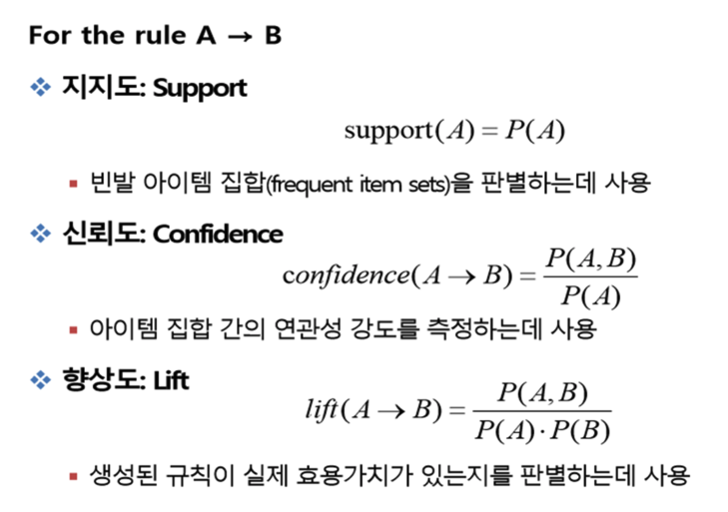
Cumulative Lift Chart(누적 향상도)
Notes:
Cumulative Lift Chart 입니다. 우선 Lift란 B를 그냥 구매할 때보다 A를 구매한 사람이 B를 구매할 확률이 얼마나 더 높은가를 생각하는 식인데. 위 그림을 보시면 지지도란 전체 구매자 중에서 a,b를 동시에 구매한 사람의 비율, 신뢰도는 A를 구매한 사람들이 B를 구매할 확률, 향상도란 A를 구매한 사람이 B를 구매하게 될 가능성 입니다. 이 Lift를 누적 즉 Cumulative 한 수식입니다.

Slide 12
오류치 관점 평가 지표
Cost function
데이터 feature 와 실제 결과 데이터 값을 비교해서 오차 error의 정도를 표시하는 함수를 손실 함수 cost functions 라고 함.

Slide 13
MSE
Notes:
먼저 MSE입니다. 예측값과 실제 값의 차이의 제곱의 평균으로 정의합니다. 제곱하기 때문에 이상치가 존재할 시 값의 변동이 커집니다.

Slide 14
MAE
Notes:
실제값과 예측값의 차이의 절댓값 평균 입니다. MSE보다는 이상치에 덜 민감합니다.

Slide 15
RMSE
Notes:
MSE에 root를 씌운 RMSE입니다. 오류 지표가 실제 값과 유사하게 나타내어 해석이 용이합니다.

Slide 16
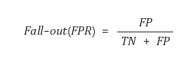
False Positive Rate(FPR)
Notes:
FPR은 실제 False인 데이터값을 모델이 True라고 예측한 비율입니다. 즉 예측 실패한 비율을 구하는 식입니다.

